Slide 1

代数系统
第六章 格和布尔代数
§1 格的概念
§2 分配格
§3 有补格

Slide 2
§6-2 分配格
定义1：设<A, ∨, ∧>是由格<A, ≼>所诱导的代数系统。如果对于任意的a, b, c∈A，满足：
a∨（b∧c）=（a∨b）∧（a∨c）
a∧（b∨c）=（a∧b）∨（a∧c）
则称<A，≼>是分配格。

Slide 3
§6-2 分配格
讨论定义：
(1)定义中的两式互为对偶式。
(2)如<A, ≼ >为非分配格，则有下面的分配不等式：
a ∨ (b ∧ c) ≼ (a ∨ b) ∧ (a ∨ c)
(a ∧ b) ∨ (a ∧ c) ≼ a ∧ (b ∨ c) (定理6-1.5)
以及模不等式：
a ≼ c⇔a ∨ (b ∧ c) ≼ (a ∨ b) ∧ c (定理6-1.7)

Slide 4
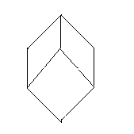
§6-2 分配格
例： S={a,b,c}
P(S)={φ,{a},{b},{c},{a,b},{b,c},{c,a},{a,b,c}}
< P(S), ∪,∩ >
{a, b, c}
对于∀P, Q, R∈P(S),有
P∩(Q∪R)= (P∩Q) ∪ (P∩R)
P∪(Q∩R)= (P∪Q) ∩ (P∪R)
{a,b}
{a,c}
{b,c}
{c}
{a}
{b}
则< P(S), ⊆ >是一个分配格
φ

Slide 5
§6-2 分配格
a
b∧（c∨d）= b ∧ a=b
（b∧c）∨（b∧d）= e∨e = e
b
c
d
注意：一个格是分配格的充要条件是该格中没有任何子格与这两个五元素格中的任一个同构。这两个五元素格分别称为钻石格和五角格。
a
e
b
c
c∧（b∨d）= c∧a = c
（c∧b）∨（c∧d）= e∨d = d
d
e

Slide 6
§6-2 分配格
a
b
c
e
d
f
g
<{a, b, d, g, c}, ≼ > 是格 <{a, b, c, d, e, f, g}, ≼>的子格，该子格与五角格同构。所以<{a, b, c, d, e, f, g}, ≼>不是分配格

Slide 7
§6-2 分配格
定理1：如果格中交对并是分配的，那么并对交也
是分配的，反之亦然。
证明：已知 a ∧ (b ∨ c) = (a ∧ b) ∨ (a ∧ c)
(a ∨ b) ∧ (a ∨ c) = ((a ∨ b) ∧ a) ∨ ((a ∨ b) ∧ c)
= a ∨ ((a ∨ b) ∧ c)
= a ∨((a ∧ c) ∨ (b ∧ c))
= (a ∨ (a ∧ c)) ∨ (b ∧ c)
= a ∨ (b ∧ c)
即：并对交也是分配的。

Slide 8
§6-2 分配格
定理2：每个链均是分配格。
证明：设<A, ≼ >是链。则<A, ≼ >一定是格
对∀ a，b，c∈A
若a≼b 或 a≼c，则 a ∧ (b ∨ c) = a
(a ∧ b) ∨ (a ∧ c) = a
即： a ∧ (b ∨ c) = (a ∧ b) ∨ (a ∧ c)
(2)若 b≼a 且 c≼a，则 a ∧ (b ∨ c) = b ∨ c，
(a ∧ b) ∨ (a ∧ c) = b ∨ c
即：a ∧ (b ∨ c) = (a ∧ b) ∨ (a ∧ c)。

Slide 9
§6-2 分配格
定理3 设<A, ≼>是一个分配格，对于∀a, b, c∈A ，如果有a∧b = a∧c 和 a∨b = a∨c 成立，则必有b=c。
证明：（a ∧ b） ∨ c =（ a ∧ c ） ∨ c =c
而 （a ∧ b） ∨ c = (a ∨ c) ∧ (b ∨ c)
= (a ∨ b) ∧ (b ∨ c)
= b ∨（a ∧ c）
= b ∨（a ∧ b）
= b
所以 b=c

Slide 10
§6-2 分配格
定义2 设<A, ∨, ∧>是由格<A, ≼>所诱导的代数系统。如果对于∀a, b, c∈A，
当a≼c时，有 a∨(b∧c)=(a∨b)∧c
则称<A, ≼ >为模格。也称戴德金格。
定理6-1.7：设<A，≼>是一个格，则对于∀a, b, c∈A ，有
a≼c ⇔ a∨(b∧c)≼(a∨b)∧c
（模不等式）

Slide 11
§6-2 分配格
定理4：格<A, ≼>是模格，当且仅当A中不含有适合下述条件的元素u，v，w
v﹤u 且 u∨w＝v∨w , u∧w=v∧w
证明：(反证法)
(1) 存在这样三个元素u, v, w满足上式
∵ u∧（w∨v）= u∧（w∨u）= u
（u∧w）∨v=（v∧w）∨v = v
又∵ v<u
∴ v∨（w∧u）<（v∨w）∧u 模不等式
∴ <A, ≼>不是模格。

Slide 12
§6-2 分配格
（2）若<A， ≼ >不是模格，则存在 a, b, c，
当b≼a时，有b∨(c∧ a)<（b∨c） ∧ a
令 v = b∨（c∧ a ），u = （b∨c）∧ a ，w=c
u∧w =（（b∨c）∧ a ）∧c
= a∧（（b∨c）∧c ）
= a∧c
=（ a∧c）∧ c
又∵ （ a∧c） ≼b∨（c∧ a ）
∴ （ a∧c）∧ c ≼( b∨( c∧ a ) ) ∧ c
即 u∧w ≼ v∧w

Slide 13
§6-2 分配格
又∵v ﹤ u
∴ v∧w ≼ u∧w
故 u∧w = v∧w
同理： u∨w＝v∨w
因此，若<A， ≼ >不是模格，就一定存在u，v，w∈A，使得v﹤u 且 u∨w＝v∨w , u∧w=v∧w 。
所以，定理成立。

Slide 14
§6-2 分配格
一般的格中，下式成立：
（1） a∨ (b∧c) ≼ (a∨b) ∧ (a∨c)
（2）(a∧b) ∨ (a∧c) ≼ a ∧ (b∨c)
（3）(a∧b) ∨ (b∧c) ∨ (c∧a) ≼(a∨b) ∧ (b∨c) ∧ (c∨a)
定理5 对于模格，若有三个元素a, b, c，使得上面三个式子的任何一个式子中把“≼ ”换成“=”成立，则另外两个式子中把“≼ ”换成“=”也必成立。

Slide 15
§6-2 分配格
证明：仅证（3）中 = 成立可推出（1）中 = 也成立。其余参考本周作业.
若（3）中 = 成立，则有
a∨(b∧c) =a∨ (a∧b) ∨ (c∧a) ∨ (b∧c)
= a∨ ( (a∨b) ∧ (b∨c) ∧ (c∨a))
= a∨ ( (b∨c) ∧ (a∨b) ∧ (c∨a))
= (a∨b∨c) ∧ (a∨b) ∧ (c∨a)
= (a∨b) ∧ (a∨c)

Slide 16
§6-2 分配格
定理6：分配格必定是模格。
证明：设<A, ≼>是一个分配格，对于∀a, b, c∈A
若a ≼ c，则a ∧ c = a
a ∧ (b ∨ c) = (a ∧ b) ∨ (a ∧ c) = (a ∧ b) ∨ c
∴分配格是模格

Slide 17
§6-2 分配格
当a≼c时，有 a∨(b∧c)=(a∨b)∧c
注意：分配格一定是模格，但模格不一定是分配格。
1
对于∀ x，y，z∈{0，1，a，b，c}
若有y≼x且不相等时, 则只有y=0或x=1
a
b
c
若y=0，则x ∧(y ∨ z)=x ∧ z
y ∨(x ∧ z)=x ∧ z
0
若x=1，则x ∧(y ∨ z)=y ∨ z
y ∨(x ∧ z)=y ∨ z
所以， x ∧(y ∨ z)= y ∨(x ∧ z)
即该格是模格，但不是分配格。

Slide 18
§6-2 分配格
补充性质：
（1）四个元素以下的格都是分配格。

Slide 19
§6-2 分配格
（2）五个元素的格仅有两个格是非分配格。

Slide 20
代数系统
第六章 格和布尔代数
§1 格的概念
§2 分配格
§3 有补格

Slide 21
§6-3 有补格
定义1 设<A, ≼>是一个格，如果存在元素a∈A，对于∀x∈A，都有：a≼x，则称a为格<A, ≼>的全下界，记格的全下界为0。
定义2 设<A, ≼ >是一个格，如果存在元素b∈A，对于∀x∈A，都有：x≼b，则称b为格<A, ≼>的全上界，记格的全上界为1。

Slide 22
§6-3 有补格
定理1、2
如果格<A, ≼>有全上界（全下界），那么它是唯一的。
证明：（反证法）
设有两个全上界a和b, a, b∈A 且 a≠b
则由定义a≼b，且b≼a，
由“≼”的反对称性，a=b。

Slide 23
定义3 如果一个格中存在全上界和全下界，则称该格为有界格。
§6-3 有补格
例1： < P(S), ⊆ >中, 全下界：φ 全上界：S
例2：
a
b
c
e
全下界：h
全上界：a
d
f
g
h

Slide 24
§6-3 有补格
定理3 如果<A, ≼>是有界格，全上界和全下界分别是1和0，则对任意元素a∈A，有：
a∨1=1∨a=1 ， a∧1= 1∧a=a
a∨0=0∨a=a ， a∧0= 0∧a=0
证明: (1) ∵ (a∨1) ∈A且1是全上界，∴ a∨1 ≼ 1
又∵ 1 ≼ a∨1
∴ a∨1=1 由交换律：1∨a＝a∨1=1
(2) ∵ a ≼ a，a ≼ 1，∴a ∧a ≼ a ∧1，即 a ≼ a ∧1
又∵ a∧1 ≼ a
∴ a∧1= a 由交换律： a∧1= 1∧a=a

Slide 25
§6-3 有补格
定义4 设<A, ≼>是一个有界格，对于A中的一个元素a，如果存在b∈A，使得a∨b=1和a∧b=0，则称元素b是元素a的补元。
讨论定义：
（1）∵ ∨和∧是可交换的，∴补元是相互的。
（2）在有界格中，1和0互为补元；
（3）A中一个元素的补元不一定是唯一的；

Slide 26
§6-3 有补格
1
∵ d∨c=1 d∧c=0
∴ d和c互补
d的补元：
a的补元：
b的补元：
c的补元：
e的补元：
∵ d∨c=1 d∧c=0
∴ d和c互补
d的补元：c和e
a的补元：e
b的补元：无
c的补元：d
e的补元：a和d
a
c
b
d
e
0

Slide 27
§6-3 有补格
定义5 在一个有界格中，如果每个元素都至少有一个补元素，则称此格为有补格。
注意：
（1）在有补格中，每一个元素一定存在补元（不一定只有一个补元）；
（2）有补格一定是有界格，而有界格不一定是有补格。
（3）有补格不一定是分配格，分配格不一定是有补格。

Slide 28
§6-3 有补格
下类有界格中哪个是有补格？
(a)
1
1
(b)
a
b
a
b
c
d
0
0
(c)
(d)
1
1
a
b
a
b
c
c
d
d
0
0

Slide 29
§6-3 有补格
（a）
（b）
0
1
a
a
b
c
b
c
0
1
(a)是分配格，不是有补格。
(b)是有补格，不是分配格。

Slide 30
§6-3 有补格
定理4 在有界分配格中，若有一个元素有补元，则必是唯一的。
证明：设a有两个补元素b和c，即有
a∨b=1 a∧b=0
a∨c=1 a∧c=0
∴ a∨b= a∨c a∧b= a∧c
由定理6-2.3得 b=c
即 a的补元是唯一的。

Slide 31
§6-3 有补格
定义6 一个格如果它既是有补格，又是分配格，则称它为有补分配格。我们把有补分配格中任意元素a的唯一补元记为a。
性质：有补分配格中，每个元素都存在唯一的补元。
（定理4的推论）
定义:一个有补分配格称为布尔格。

Slide 32
§6-4 布尔代数
定义：由布尔格<A, ≼ >，可以诱导一个包括交，并
和补运算的代数系统<A, ∧, ∨, ⁻ >，称此代数
系统为布尔代数。
例：设S是一个非空有限集，<P(S),⊆>是一个格，且是一个布尔格。由<P(S),⊆>所诱导的代数系统为
<P(S),∩,∪,~>，它是一个布尔代数。其中“∩,∪,~”分别是集合的交、并、补运算。

Slide 33
§6-4 布尔代数
{a, b, c}
1
{a,b}
{a,c}
{b,c}
c
b
a
{c}
{a}
{b}
a
b
c
φ
0

Slide 34
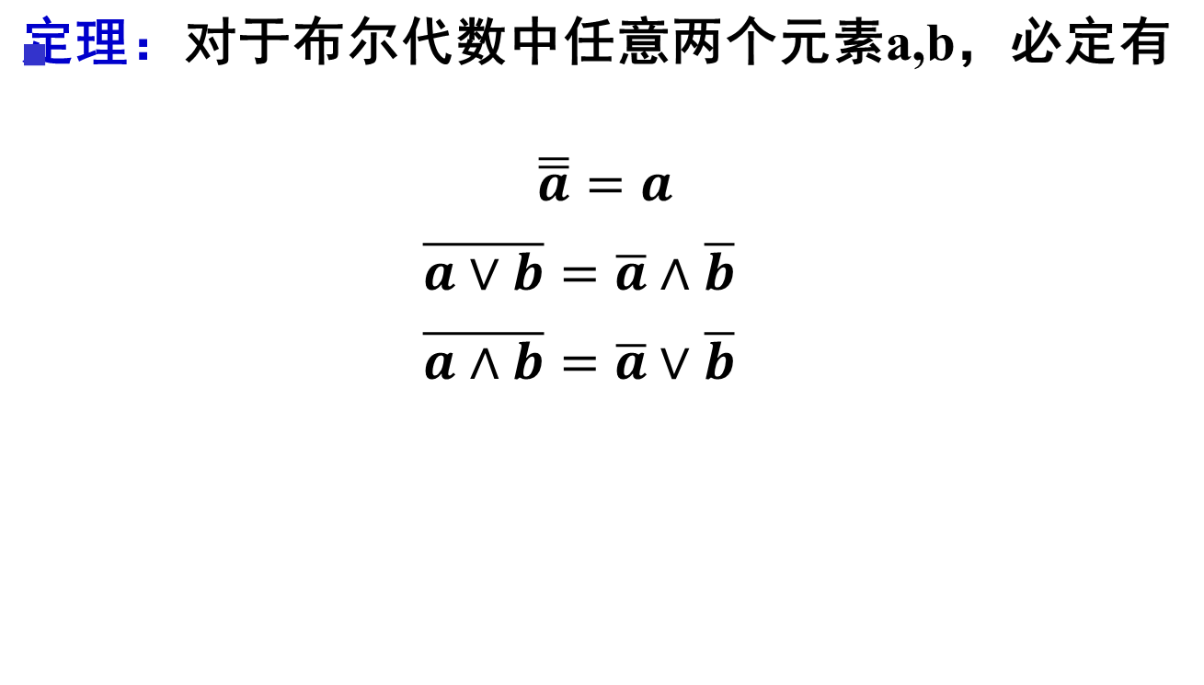
§6-4 布尔代数

Slide 35
§6-4 布尔代数
定理：设<A,∧,∨,⁻>是由有限布尔格<A,≤>所诱导的一个有限布尔代数，S是布尔格<A,≤>中的所有原子的集合，则<A,∧,∨,⁻>和<P(S),∩,∪,~>同构。
这里：
(1)当布尔代数<A,∧,∨,⁻>的载体A的基数|A|是有限数时,则称之为有限布尔代数。
(2)设<A,∧,∨,⁻>是一个布尔代数，a∈A,如果a盖住0，则称元素a是该布尔代数的一个原子。
(3)A中除0外的每个元素，都可唯一地表示成原子的并。

Slide 36
§6-4 布尔代数
例：<P(S), ∩, ∪, ~, φ, S>，其中S={a, b, c}，
在这个布尔代数中的元素分三种情况：
（ⅰ）界：全上界S，全下界φ ；
（ⅱ）{a},{b},{c}单个元素集合的元素；
（ⅲ）二，三个元素作为集合的元素，但它们均可用单个元素的集合的元素来表述：
{a,b}={a}∪{b} ,{a,c}={a}∪{c},
{b,c}={b}∪{c},
{a,b,c}={a}∪{b}∪{c} 。
{a,b,c}
{a,c}
{a,b}
{b,c}
{a}
{c}
{b}
Ø

Slide 37
§6-4 布尔代数
该定理可得以下两个推论：
a) <A,∧,∨,⁻,0,1>与<P(S), ∪, ∩, ~,Ø,S>同构，|P(S)|=2^{|s|}所以，|A|=2^{|s|} ，故任一有限布尔代数载体的基数是2的幂。
b)任一有限布尔代数和它的原子集合S构成的幂集集合代数<P(S), ∪, ∩, ~ ,Ø,S>同构，但后者又与任一基数相同的幂集集合代数同构，故具有相同载体基数的有限布尔代数都同构。

